Slide 2
Déroulement de la formation
le DNP : définition et enjeux
le Processus de DNP
les Acteurs du DNP
Simulation

Slide 3
Le Développement de Nouveaux Produits
"développer un nouveau produit / service" c'est :
sous l'impulsion :
d'une volonté de l'entreprise (demande du marché)
ou d'une obligation légale
traduire une idée
en un produit (ou un service)
répondant aux exigences du marché (performances, qualité, coût, délai)
réalisable de manière récurrente
qui contribue à la pérennité de l'entreprise

Slide 4
Déroulement de la formation
le DNP : définition et enjeux
le Processus de DNP
les Acteurs du DNP
Simulation

Slide 5
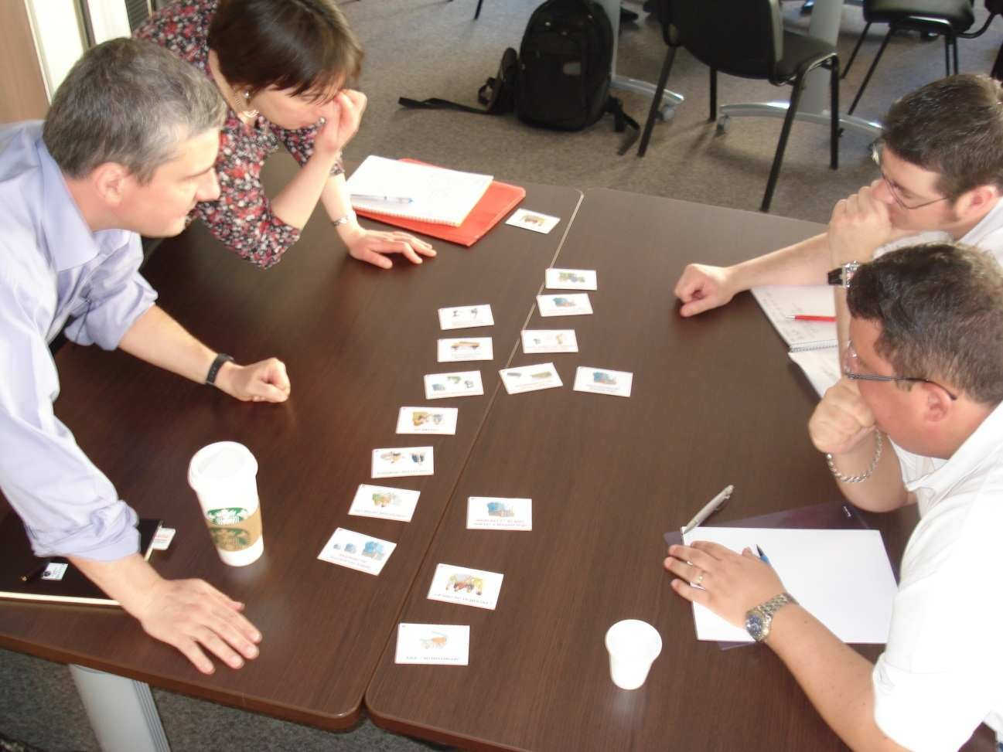
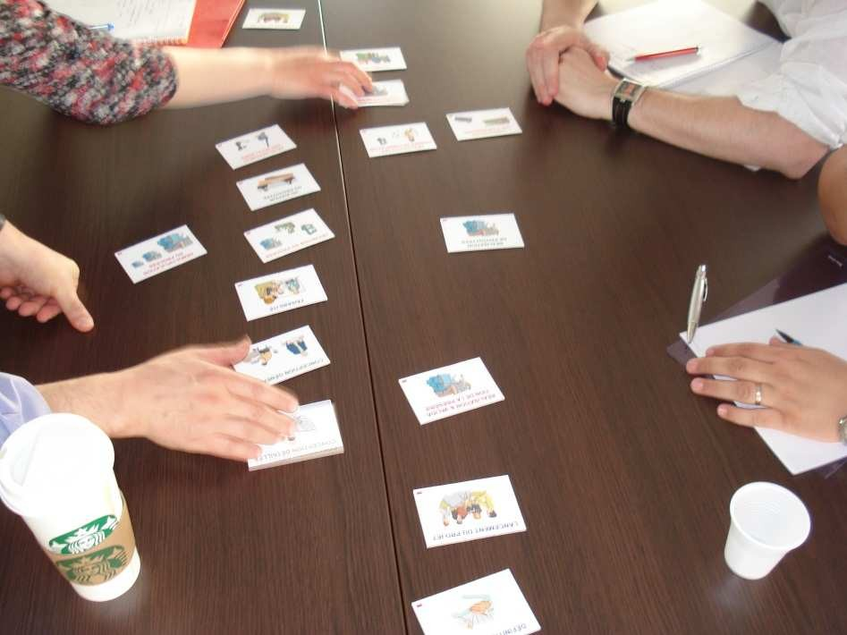
Le Processus de Développement de Nouveaux Produits 1/2
Les équipes ordonnent, de manière chronologique, les cartes représentant les étapes d'un processus de DNP

Slide 6
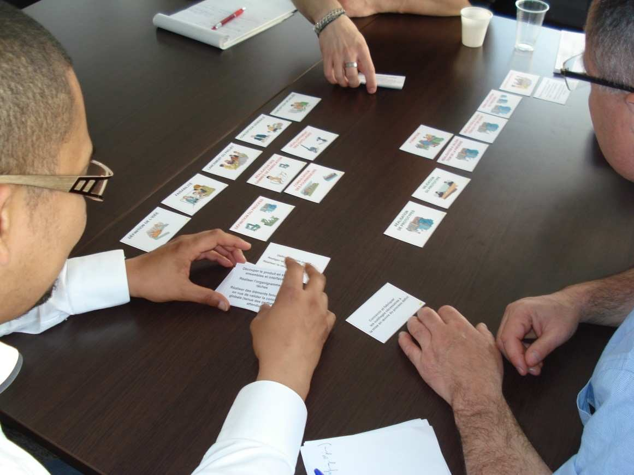
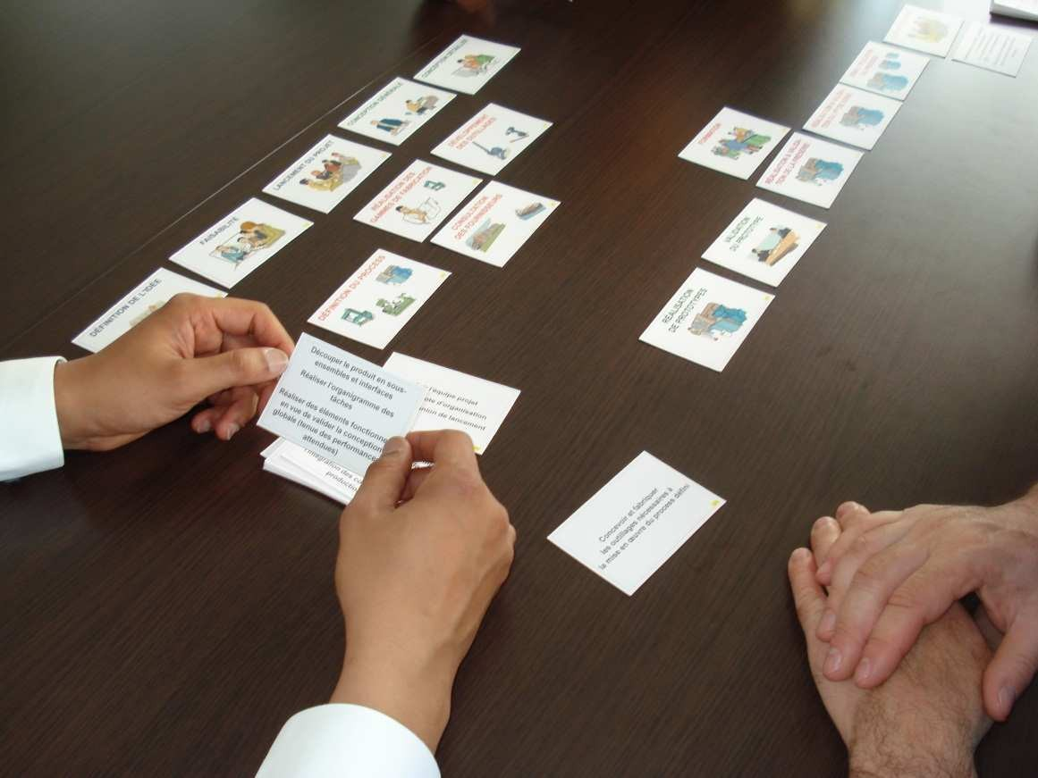
Le Processus de Développement de Nouveaux Produits 2/2
Les équipes placent une carte définition en face de chaque étape

Slide 7
Déroulement de la formation
le DNP : définition et enjeux
le Processus de DNP
les Acteurs du DNP
Simulation

Slide 8
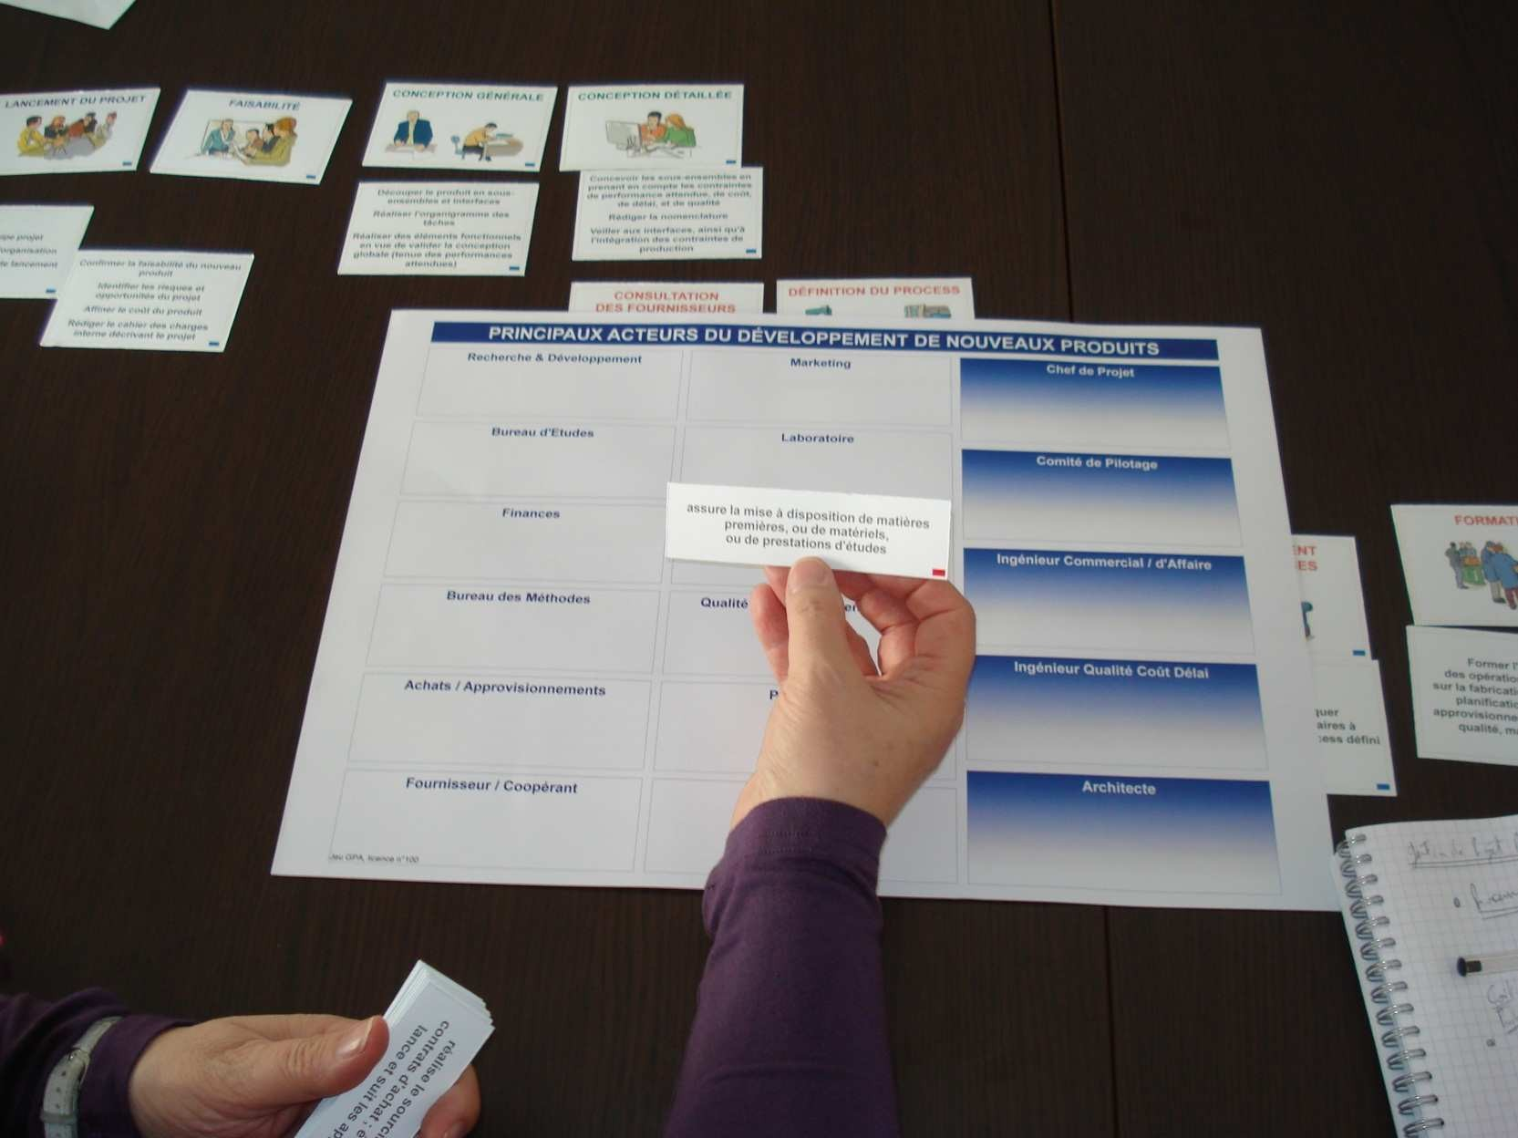
Les Acteurs du DNP Développement de Nouveaux Produits
Les équipes affectent les missions aux différents acteurs

Slide 9
Déroulement de la formation
le DNP : définition et enjeux
le Processus de DNP
les Acteurs du DNP
Simulation

Slide 10



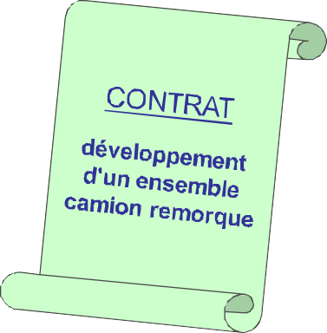
Contexte de la Simulation
Vous avez gagné un important contrat de production d’un ensemble "camion et remorque"
Vous devez vous mettre d’accord sur la spécification avec votre client
Votre client demande un prototype et le 1er de série :
le prototype sera validé par des utilisateurs potentiels
le 1er de série sera réalisé par le service Production
Le contrat est d’un montant de 17.000 Euros
La livraison du prototype et du 1er de série est attendue
2h30 minutes après le top
Un dépassement du délai de livraison entraînera une baisse du prix du contrat
pénalité de 100 euros par minute de retard
Faites un profit

Slide 11
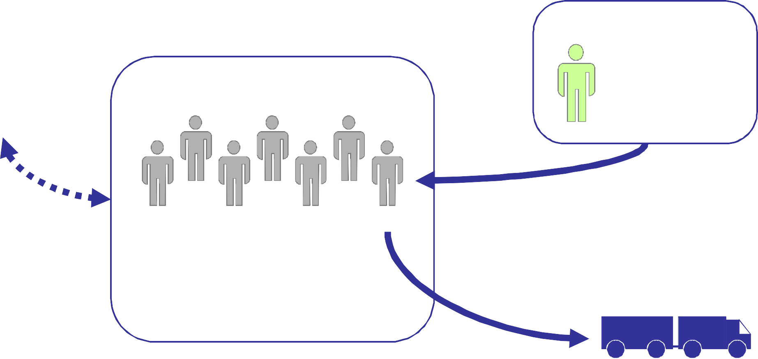
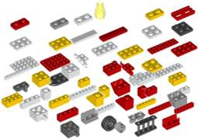
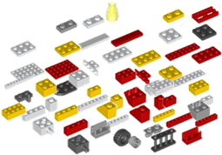



Contexte de la Simulation
jusqu'à 10 stagiaires par équipe
il est possible de mettre 2 équipes en compétition, soit 20 stagiaires
fournisseur
équipe projet
client
& utilisateurs
contrat
spécifications
validations
études
production
1ER de série
GPA
prototype
14

Slide 12
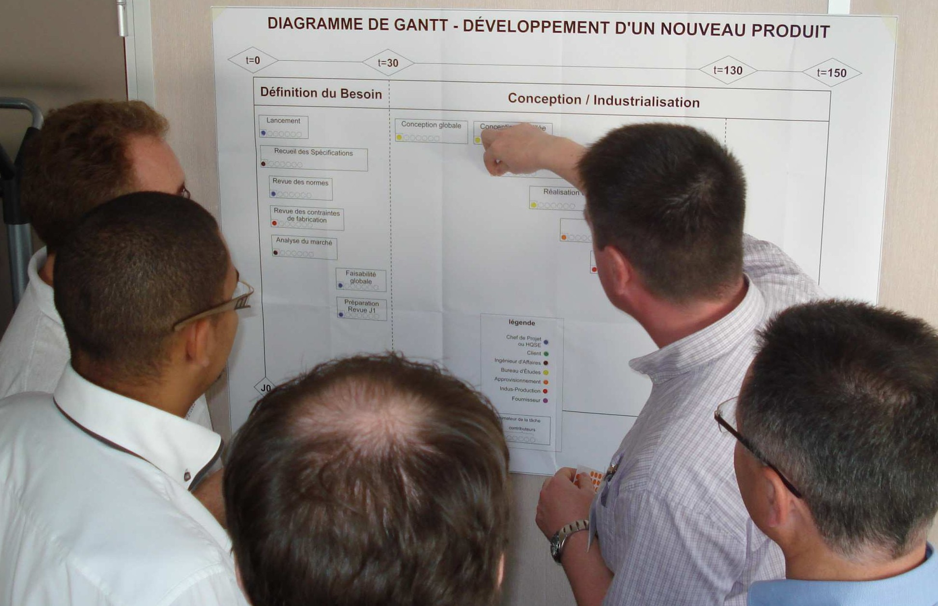
La planification des ressources
Définition du "qui fait quoi" sur le diagramme de Gantt

Slide 13
Calculs des coûts : coût projet et coût produit
Comment calculer le coût du projet ?
valoriser les matériaux pour le prototype et pour le 1er série
valoriser les temps passés
valoriser les autres coûts
Matériaux :
3250 euros / produit
Temps passés :
CALCUL DES COUTS
prévision à J0 | révision à J1 | révision à J2 | révision à J3
Coût des Matières | 2a
Coût des Études | b
Coût de Production | c
Coût des Essais | d
Coût du Projet | =2a+b+c+d
études = 50 €/min
production = 100 €/min
Centre d'Essais :
uniquement pour le prototype
coût fixe = 500 euros
Coût du 1ER de Série
=a+c
Calcul des coûts :
coût du projet, et coût du produit
Coût du Produit série
(estimation)
=a+%c
Plateau Projet®, licence n°100

Slide 14
Tableau de bord : indicateurs
TABLEAU DE BORD
DÉVELOPPEMENT D'UN NOUVEAU PRODUIT
155
150
145
140
135
130
125
125
115
110
105
100
95
90
85
80
75
70
65
60
55
50
45
40
35
30
25
20
15
10
5
0
minutes
Suivi des Délais
suivi des délais
suivi du coût du projet
suivi du coût du produit (1ER de série)
10
20
30
40
50
60
70
80
90
100
110 120
130 150
minutes
140
€uros
Coût du Projet
€uros
Coût du 1ER de série
17500
5600
17000
5500
16500
5400
16000
5300
5250
5200
15500
15000
5100
14500
5000
14000
4900
13500
13000
minutes
4800
minutes
0
30
130 150
0
30
130 150
Plateau Projet®, licence n°100

Slide 15
Tableau de bord : passage de jalon
Jalon 1
Jalon 2
Jalon 3
t=0
t=30
t=130
t=150
Définition du Besoin
Conception / Industrialisation
réunion animée par le Chef de Projet / Qualité Projet
arrêt impératif des activités de développement
et arrêt du chrono

Slide 16
Les fiches de rôles
Etudiez vos fiches de rôle
Chef | H.Q.S.E | Ingénieur | Bureau
de Projet | Qualité Projet | d'Affaires | d'Etudes | Appros | Indus | Fournisseur
Chacun explique, en une phrase, sa mission

Slide 17
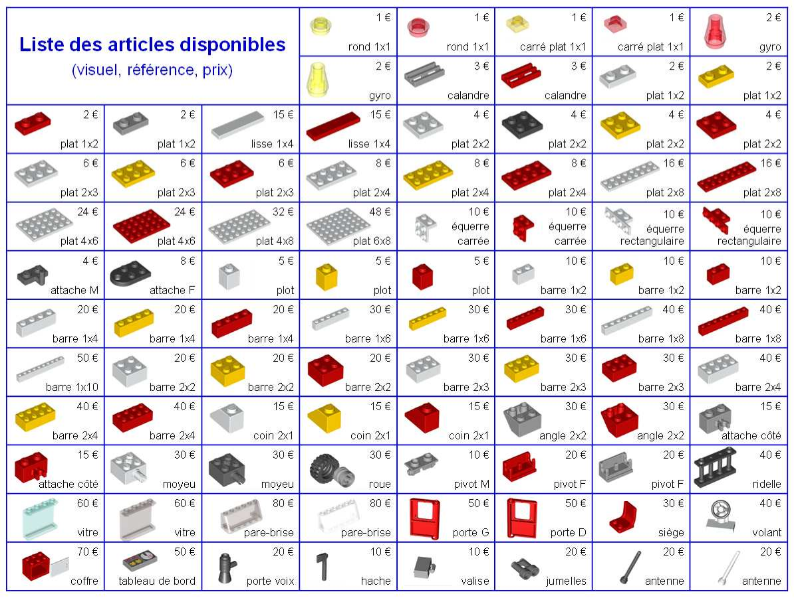
Les fiches de rôles
GPA
20

Slide 18
Simulation
0h00
Un compteur affiche
le temps écoulé à l'écran :
Des mails sont envoyés aux acteurs du projet
ils sont analysés et traités
Des réunions ont lieu à chaque jalon
BUREAU D'ÉTUDES
Page 1 sur 1
De :
Fournisseur
B1
Envoyé : aujourd' hui 1h48
À :
Bureau d'Etudes
Cc : -
Objet : Barre 1x4 jaune
Cher Client,
Je vous informe que la pièce barre 1x4 Jaune ne
sera plus fabriquée. La technologie de cette pièce
est obsolète et nous n’avons plus les machines
appropriées.
Cordialement
GPA
21

Slide 19


Le client s'interroge …
ce projet
25 % du délai de développement
aucune nouvelle
aucune maquette
n'avance pas …
0h55
t=0 t=30 t=130 t=150
Définition du Besoin Développement
Lancement Conception globale
Recueil des Spécifications Conception détaillée
Revue des normes Réalisation du prototype
GPA 22

Slide 20
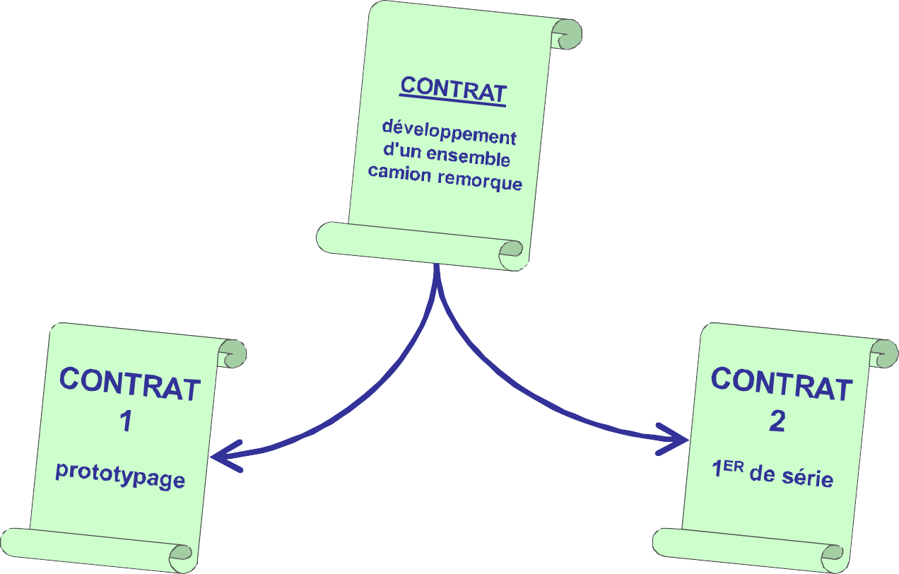
Le client s'interroge …
… et change sa demande
1 prototype
avec sa nomenclature
à t = 2h40 minutes
si le contrat 1 est satisfaisant
1ER de série
avec sa gamme opératoire

Slide 21
Formalisation du constat
Qu'est-ce qui ne fonctionne pas, ou mal ?
pas d'éléments à montrer au client
pas de rendez-vous réguliers avec le client
pas de formalisation pour partager les événements
pas de focalisation forte sur la conception
difficulté d'aborder le produit : par quoi commencer ?
Qu'attend le client ?
sentir que le projet avance : point de rencontre, avancement avéré
Pourquoi y a-t-il un écart avec notre méthode de travail ?

Slide 22
Nouvelle méthode de travail : organisation des LOTS
cabine
plancher
et armement sup.
plancher
et armement sup.
bloc arrière
bloc avant
bloc arrière
roues et attache
roues et attache
y compris essais de roulage et braquage
camion
remorque
cabine
bloc avant
bloc arrière
plancher
& armement supérieur
roues et attache
assemblage
bloc arrière
plancher
& armement supérieur
roues et attache
assemblage
intégration finale

Slide 23
Nouvelle méthode de travail : travail sur chaque LOT
Comment travailler sur chaque lot ?
1 lot = 1 SPRINT
3 étapes minutées
préparation
réalisation
conclusion
objectif
rôle de chacun
données d'entrée
risques et opportunités
validation client
boucle de retour
indicateurs
les efforts de tous se concentrent sur l'objectif

Slide 24
Nouvelle méthode de travail : organisation des Sprints
55
1h00
1h10
1h20
1h30
1h40
1h50
2h00
2h10
2h20
2h30
cabine
bloc avant
Remarque 1 :
L'enchainement des sprints est ajusté au fil de l'eau
plancher& arm. sup.
bloc
assemblage
arrière
plancher & arm. sup.
roues & attache
intégration finale
bloc arrière
roues & attache
assemblage
Remarque 2 : La durée de chaque sprint est ajustée au début du sprint
3 étapes minutées
préparation
réalisation
conclusion
objectif
rôle de chacun
données d'entrée
risques et opportunités
validation client
boucle de retour
indicateurs
les efforts de tous se concentrent sur l'objectif

Slide 25

Nouvelle méthode de travail : organisation de l'équipe
Partagez vos ressources entre les deux groupes de sprints :
Bureau d'Etudes
ATTENTION
vous partagez les mêmes lego
Chef de Projet
Qualité Projet
Ingé. d'Affaires
Fournisseur
ramassage des lego fournisseur
Appros
Indus
55
1h00 1h10 1h20
1h30
1h40
1h50
2h00
2h10
2h20
2h30
cabine
équipe "sprints CAMION"
bloc avant
plancher & arm. sup.
bloc
assemblage
arrière
plancher& arm. sup.
roues & attache
intégration finale
équipe "sprints REMORQUE"
bloc arrière
roues & attache
assemblage

Slide 26
Nouvelle méthode de travail : quels indicateurs suivre ?
La tenue des délais des sprints
Le coût du produit
55
1h00 1h10 1h20
1h30
1h40
1h50
2h00
2h10
2h20
2h30
cabine
bloc avant
Le coût du projet
plancher & arm. sup.
bloc
assemblage
arrière
plancher & arm. sup.
Les efforts restant à faire
roues & attache
intégration finale
bloc arrière
roues & attache
assemblage

Slide 27
Nouvelle méthode de travail : nouveau tableau de bord
TABLEAU DE BORD DÉVELOPPEMENT D'UN NOUVEAU PRODUIT
Nombre de points restant à réaliser
128
124
Écart
Burn Up Chart Respect du délai
22 %
20 %
18 %
120
16%
116
14 %
112 _{12 %}
108 10 %
104 ^{8 %}
6 %
100 100
4 %
96 _{2 %}
92 0 %
₈₈ ⁹⁰ - 2 %
- 4 %
84
- 6 %
⁸⁰ - 8%
76 - 10 %
₇₂ - 12 %
70 - 14 %
68
- 16 %
⁶⁴ - 18 %
60 - 20 %
₅₆ - 22 %
⁵² ⁵² cabine bloc arrière ^{plancher &} bloc avant ^{roues & plancher &} bloc arrière ^{roues &} assemblage assemblage ^{intégration} _{sprints} arm sup attaches arm sup attaches finale
⁴⁸ ⁴⁸ camion remorque remorque camion remorque camion camion camion camion remorque durée prévue
44 _{(minutes)} 30 10 20 10 10 20 10 10 20 20 15
40 heure de début
réelle
36
35 heure de fin
₃₂ réelle
durée réelle ( y/c
28 boucle de retour)
écart en %
²⁴ (réelle / prévue)
20
16
12
8
₄ 5
0
⁵⁵ 1h00 ^{1h05} 1h10 ^{1h15} 1h20 ^{1h25} 1h30 ^{1h35} 1h40 ^{1h45} 1h50 ^{1h55} 2h00 ^{2h05} 2h10 ^{2h15} 2h20 ^{2h25} 2h30
_{cabine C – 18 pts} bloc avant plancher & arm sup C –
_{C – 5 pts 10 pts} assemblage C – 10 pts
intégration finale – 10 pts
bloc arrière plancher & arm sup R – ^{roues &} bloc arrière ^{roues &}
R – 5 pts 12 pts attaches R C – 4 pts attaches C – assemblage R – 10 pts reporter ici les graphiques de suivi des coûts
– 8 pts 8 pts
cumul prévu de points
_{en fin de sprint} 5 35 48 52 70 90 100
cumul réel de points en fin de sprint
5
 | cabine C – 18 pts |  |  |  |  |  | bloc avant C – 5 pts |  | plancher & arm sup C – 10 pts |  |  |  | assemblage C – 10 pts |  |  |  | intégration finale – 10 pts
 | bloc arrière R – 5 pts |  | plancher & arm sup R – 12 pts |  |  |  | roues & attaches R – 8 pts |  | bloc arrière C – 4 pts |  | roues & attaches C – 8 pts |  | assemblage R – 10 pts
cumul prévu de points en fin de sprint | 5 |  | 35 |  |  |  | 48 |  | 52 |  | 70 |  | 90 |  |  |  | 100
cumul réel de points en fin de sprint
CIPE - le Jeu
de la Gestion de Projet Agile
Plateau Projet®, l icence n°100

Slide 28
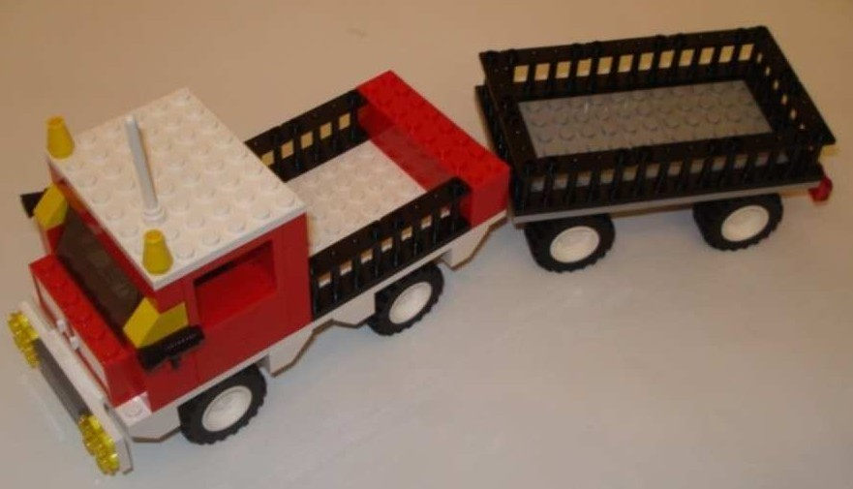
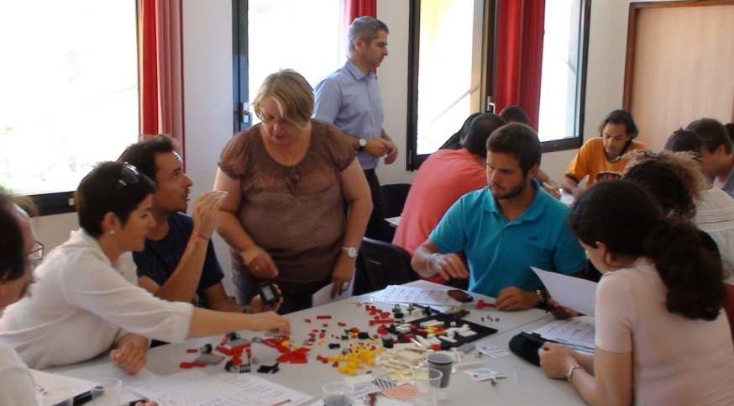
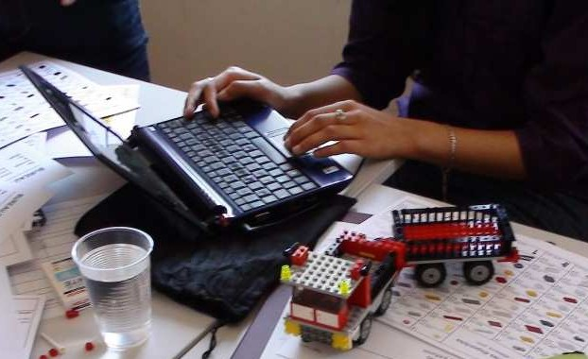
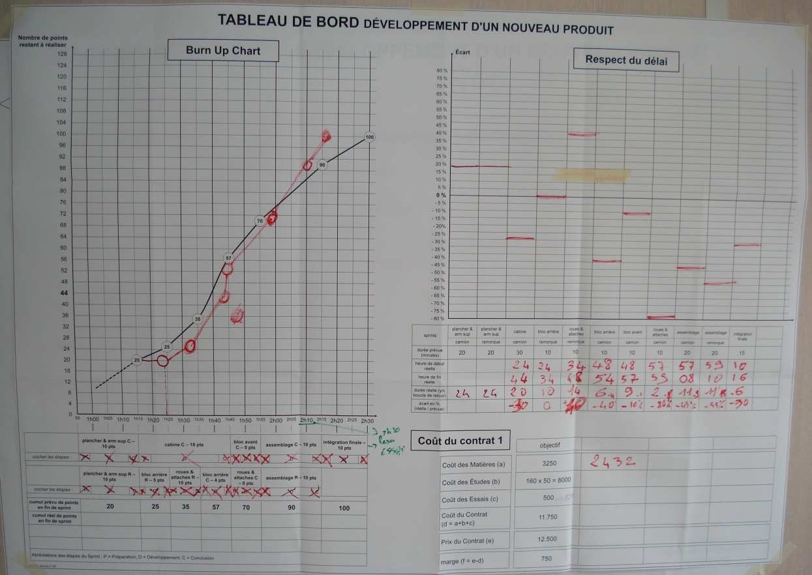
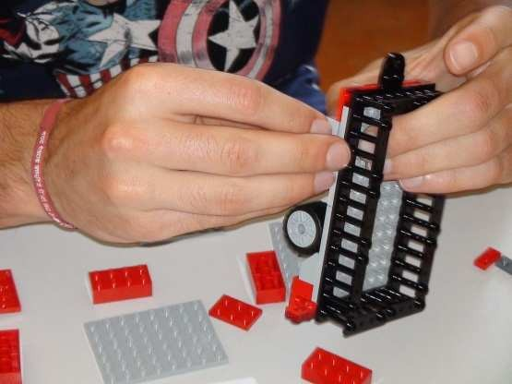
La simulation en Gestion de Projet Agile
3
1

Slide 29


Fin de la simulation
Merci de :
conserver vos ensembles "Camion- Remorque"
équipe 1
équipe 2
ranger les autres lego
mettre à jour le tableau de bord, le cas échéant
prendre 5' pour noter ce que vous retenez de cette simulation

Slide 30


Débriefing de la simulation
Y a-t-il des grandes différences
entre les 2 ensembles camion-remorque ?
pour quelles raisons ?
Quels enseignements de la simulation ?
sur l'aspect technique
sur l'aspect humain
Quelles sont vos préconisations si c'était à refaire ? Que feriez-vous différemment ?
quelques minutes pour répondre
Quels sont les écarts entre le jeu et la réalité ?

Slide 31







Débriefing de la simulation
 |  | IGNORANCE | DÉCOUVERTE | APPLICATION | APPROPRIATION
1 | Objectifs | aucun besoin de définir les objectifs | des membres de l'équipe ont demandé quels étaient les objectifs | quelques tentatives de définition d'objectifs qui n'ont pas été compris par toute l'équipe | les objectifs sont parfaitement définis et partagés par toute l'équipe ; ils servent de référence
2 Déclinaison des objectifs |  | aucune demande de déclinai- son des objectifs : seul l'objec- tif final de fin de projet importe | des membres de l'équipe ont demandé quels étaient les objectifs à court terme | certains objectifs (coût, délai, …) ont été déclinés sur le court terme | les objectifs à court terme sont parfaitement définis et partagés ; ils sont régulièrement revus et adaptés
3 Planification fine |  | seule la planification globale existe ; seuls les grands jalons (J1, J2, J3) sont suivis | des membres de l'équipe ont demandé quelles étaient leurs activités à court terme, et leur timing précis | quelques activités sont planifiées finement avec leurs responsables, leurs timings précis | la planification est dynamique et s'adapte en permanence aux événements du projet
4 Définition des Parties Prenantes |  | la notion de Partie Prenante n'a jamais été évoquée | certains membres de l'équipe ont demandé quelles étaient les Parties Prenantes du projet | certaines Parties Prenantes ont été identifiées en début de projet ; tous les membres de l'équipe les connaissent | les Parties Prenantes sont définies et font l'objet de revues régulières en vue de s'assurer de leur satisfaction
5 | Partage Entraide | chacun travaille sur son objectif, sans se soucier des autres | certains membres de l'équipe ont demandé à partager les ressources | en cas de force majeure, l'allocation des ressources en revue | l'entraide est une valeur de l'équipe ; l'organisation du projet la favorise
6 | Équipe intégrée | seuls les membres de l'entreprise figurent dans l'équipe | certains membres de l'équipe ont demandé à intégrer des personnes extérieures à l'entreprise | plusieurs Parties Prenantes sont représentées dans l'équipe | toutes les Parties Prenantes sont représentées dans l'équipe, et leurs satisfactions sont analysées
7 Innovation |  | la notion d'innovation n'a jamais été évoquée | une seule approche de produit (ou de méthode de travail) a été envisagée | plusieurs approches de produit (ou de méthode de travail) ont été envisagées | les approches de produit (ou de méthode de travail) sont souvent analysées, adaptées
8 Développe- ment Durable |  | la notion de Développement Durable n'a jamais été évoquée | certains membres de l'équipe ont abordé des sujets relatifs au Développement Durable | il existe des actions concrètes relatives au Développement Durable | le Développement Durable est une donnée d'entrée du projet, et fait l'objet d'un suivi régulier
CIPE - le Jeu de la G
estion de Projet Agile
36

Slide 32
Déroulement de la formation
débriefing de la Simulation
les Principes de la GPA
Organisation de la GPA
Outils de la GPA
Conditions de réussite de la GPA

Slide 33
Les principes de la Gestion de Projet Agile
Reliez chaque principe à sa définition :
LES PRINCIPES DE LA GESTION DE PROJET AGILE rattachez chaque principe à sa définition …
principes
responsabiliser les parties prenantes | Le dernier planificateur
 | La capacité
 | La "désirabilité"
 | Le management par "promesses"
 | Équipes de projet intégrées / étendues
gérer l'évolution du projet | Principe de proximité
 | Principe du "pas de surprises"
 | L’accélération de la maté- rialisation des bénéfices
définitions
ce principe repose sur deux points : l'effort réalisé doit être corrélé à la performance atteinte, en terme de gain personnel le gain escompté doit être important pour l'acteur
l'équipe projet comporte non seulement les intervenants classiques, mais aussi les clients, les fournisseurs, ainsi que l'ensemble des parties intéressées
chacun a confiance dans sa capacité à réaliser les activités qui l'incombent : tant au niveau de la charge de travail qu'au niveau technique (compétence) et de sa connaissance du projet et de sa contribution personnelle ; les activités à réaliser doivent être réalistes
celui qui exécute la tâche doit, en début de projet, planifier sa tâche, énoncer ses contraintes, s'impliquer dans ce qu'il aura à faire : ainsi, il s'engage fortement (au lieu que quelqu'un parle en son nom)
les livrables du projet donnent lieu à des exploitations concrètes ; les bénéfices de chaque livrable sont récupérables immédiatement
l'équipe projet est soudée, et échange les informations entre ses acteurs : la transparence dans la communication est strictement respectée
le projet est morcelé en "petits "livrables, de manière à définir des efforts facilement appréciables, mesurables, et qui motivent les acteurs
les acteurs du projet (y compris les clients, fournisseurs, …) ne sont pas pris de court par les informations ; ils consacrent ainsi l’énergie de l’équipe à s’adapter plutôt qu’à résister

Slide 34
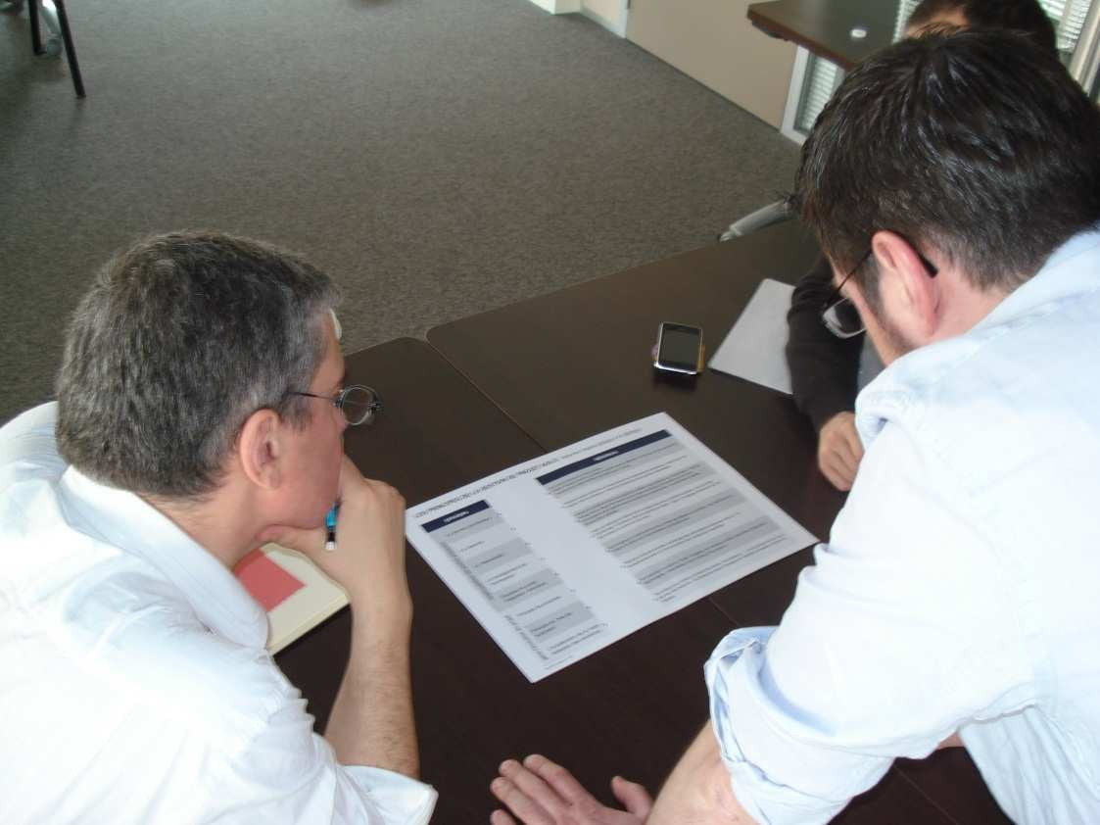
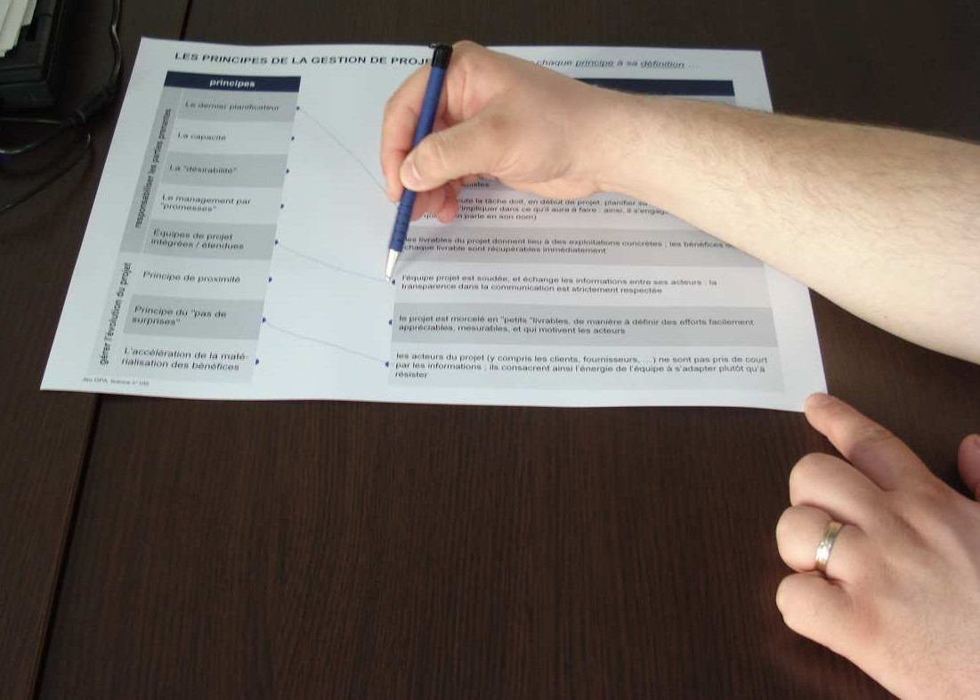
Jour 2 : Les principes de la GPA 1/3
Les équipes relient les principes à leur définition

Slide 35
Les principes de la Gestion de Projet Agile
principes
responsabiliser les parties prenantes | Le dernier planificateur
 | La capacité
 | La "désirabilité"
 | Le management par "promesses"
 | Équipes de projet intégrées / étendues
gérer l'évolution du projet | Principe de proximité
 | Principe du "pas de surprises"
 | L'accélération de la maté- rialisation des bénéfices
définitions
ce principe repose sur deux points : l'effort réalisé doit être corrélé à la performance atteinte, en terme de gain personnel le gain escompté doit être important pour l'acteur
l'équipe projet comporte non seulement les intervenants classiques, mais aussi les clients, les fournisseurs, ainsi que l'ensemble des parties intéressées
chacun a confiance dans sa capacité à réaliser les activités qui l'incombent : tant au niveau de la charge de travail qu'au niveau technique (compétence) et de sa connaissance du projet et de sa contribution personnelle ; les activités à réaliser doivent être réalistes
celui qui exécute la tâche doit, en début de projet, planifier sa tâche, énoncer ses contraintes, s'impliquer dans ce qu'il aura à faire : ainsi, il s'engage fortement (au lieu que quelqu'un parle en son nom)
les livrables du projet donnent lieu à des exploitations concrètes ; les bénéfices de chaque livrable sont récupérables immédiatement
l'équipe projet est soudée, et échange les informations entre ses acteurs : la transparence dans la communication est strictement respectée
le projet est morcelé en "petits "livrables, de manière à définir des efforts facilement appréciables, mesurables, et qui motivent les acteurs
les acteurs du projet (y compris les clients, fournisseurs, …) ne sont pas pris de court par les informations ; ils consacrent ainsi l'énergie de l'équipe à s'adapter plutôt qu'à résister 40

Slide 36












1. Le dernier planificateur
€ celui qui exécute la tâche doit, en début de projet, planifier sa tâche, énoncer ses contraintes, s'impliquer dans ce qu'il aura à faire : ainsi, il s'engage fortement (au lieu que quelqu'un parle en son nom)
DIAGRAMME DE GANTT - DÉVELOPPEMENT D'UN NOUVEAU PRODUIT
t=0 t=30 t=130
t=150
Définition du Besoin Conception / Industrialisation
Lancement
Conception globale
Recueil des Spécifications
Conception détaillée
Revue des normes
Réalisation du prototype
Revue des Modules
Réalisation de la nomenclature
Connaissance
Approvisionnement
Réalisation du prototype
du fournisseur
Revue des contraintes de fabrication
Analyse du marché
Fais glo
Réalisation de la gamme
Formation
abilité bale
légende
Préparation Revue J1
Chef de Projet Qualité Projet
Client Ingénieur d'Affaires Bureau d'Études Approvisionnement Industrialisation Fournisseur
Préparation Revue J1
Réalisation 1er de série
J0
J1
J2
J3
Validation des spécifications
animateur de la tâche
contributeurs
Validation de la définition
(prototype)
Validation
de l'industrialisation (1er de série)
Plateau Projet®, licence n°100

Slide 37
Analyse de retours d'expérience
Chaque équipe dispose de 8 interviews d'acteurs de projet
voir exemple diapo suivante
TÉMOIGNAGE
Je reçois …
x 8
TÉMOIGNAGE TÉMOIGNAGE
TÉMOIGNAGE
a. Technicien …
a. Client …
a. Directeur …
a. Assistante …
La chef de projet ….
Je demande …
Nous nous réunissons
…
x 8
x 8
x 8
Témoignages : INDUSTRIE AGROALIMENTAIRE
Ces interviews remontent des dysfonctionnements
Vous devez :
lire les interviews
les placer sur le bon principe
Le dernier planificateur | La capacité | La "désirabilité" | Le management par "promesses"
Équipes de projet intégrées / étendues | Principe de proximité | Principe du " pas de surprises" | L’accélération de la matérialisation des bénéfices
P lateau Projet®, li cence n°100

Slide 38
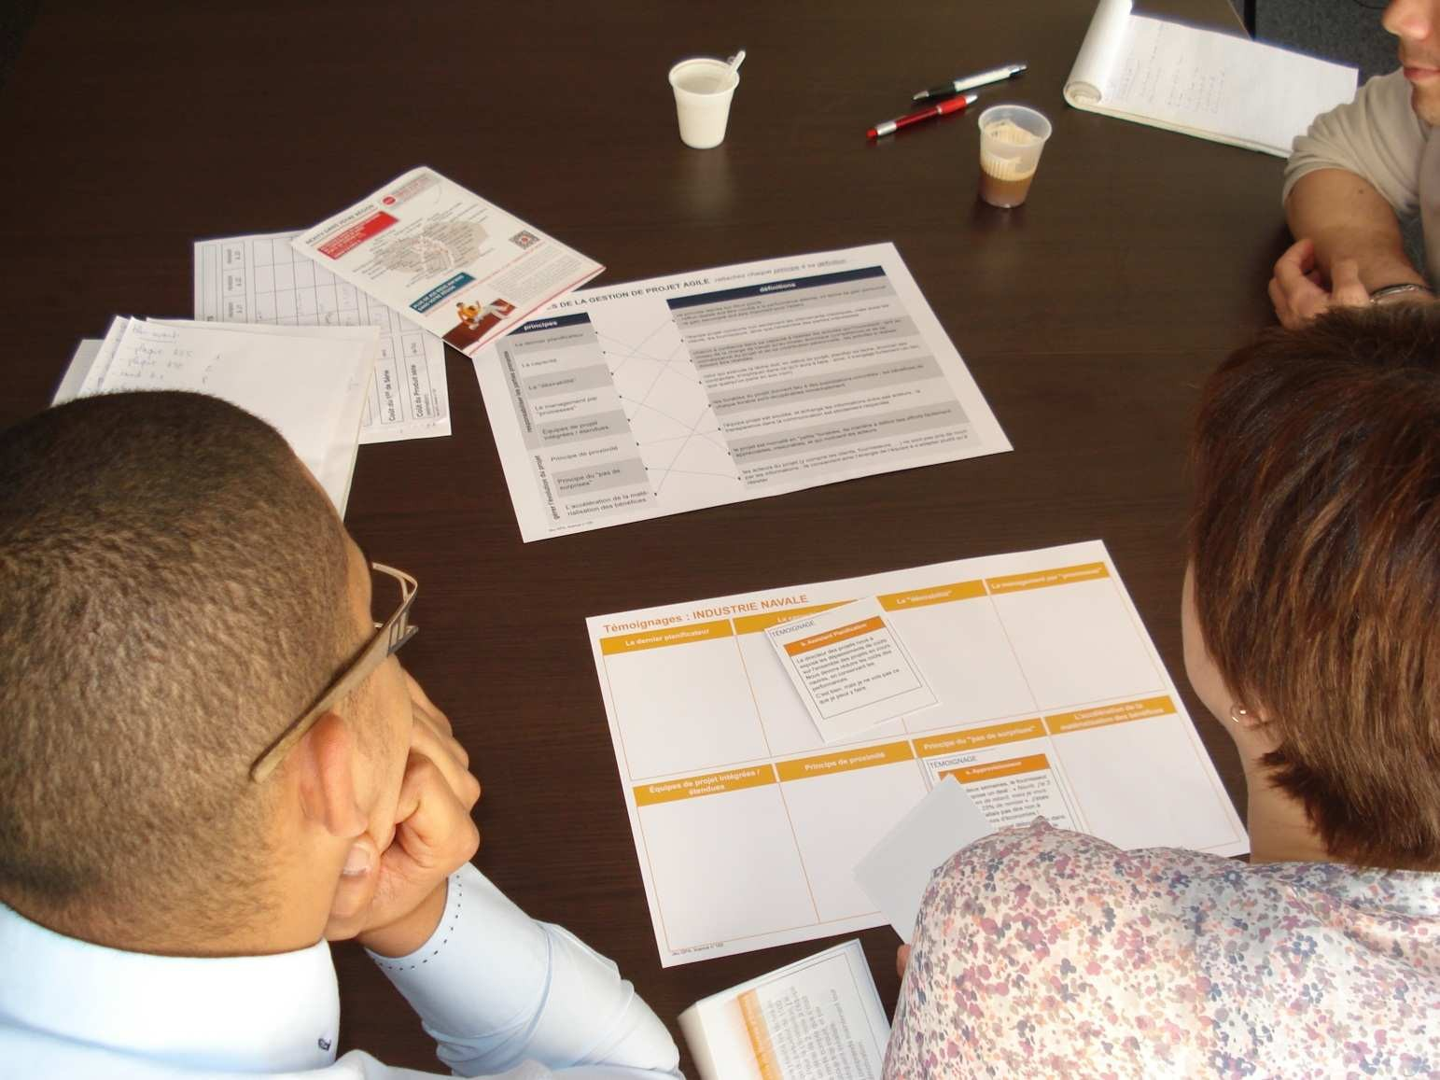
Analyse de retours d'expérience
Les équipes analysent 8 interviews (cartes), et les rapprochent des principes

Slide 39
Analyse de retours d'expérience : exemple d'interviews
Voici les 8 interviews destinées à l'équipe Bleue
a. Ingénieur études b. Directeur Qualité c. Directeur financier
d. Technicien à l'Industrialisation
L'industrialisation a lieu en fin de développement et donc nous subissons le maximum de pression pour tenir le délai.
Ce qui nous manque c'est un tableau de bord en bonne et due forme avec les contributions de chacun des services, objectifs actualisés,
…
Nous pourrions sûrement trouver des pistes pour améliorer la tenue des délais.
Le projet sur lequel nous travaillons est prioritaire, et pour nous motiver, une prime collective a été définie : un week-end aux Baléares.
J'aurais franchement préféré quelques billets de banque …
Notre dernier développement a été un succès : délais tenus, coût du produit non dépassé. Les soucis ont commencé au lancement de la promotion : les agriculteurs locaux sont montés aux créneaux en dénonçant le fait qu'on n'achète pas leurs productions bio.
Ce manque de tact nous a coûté cher, mais comment prévenir ce type d'erreur ?
Le développement d'une nouvelle recette pour un client (grande distribution) peut durer 20 mois, et mobiliser 4 personnes à temps plein.
Le client paye ce dévelop- pement une fois l'ensemble des prestations réalisées : recette, emballage, packaging, affiches de promotion, …
Ceci nous oblige à tout financer "en avance".
e. Technicien Laboratoire Biologie
Je reçois des demandes d'analyses d'échantillons. Ceux-ci sont placés dans des poches opaques pour que le produit ne soit pas altéré à la lumière.
J'effectue les mesures, et renvoie le résultat par mail. Je ne sais jamais de quelle recette il s'agit. Ce n'est guère motivant.
f. Ingénieur Bureau d'études
g. Responsable du Laboratoire
h. Chef de Projet
Je travaille sur la nouvelle recette au poulet depuis 4 mois. Cette orientation a été prise en début de projet.
Et j'apprends hier par hasard qu'il est fort probable que le poulet soit remplacé par du bœuf, suit à la grippe aviaire décelée il y a 3 mois.
Nous avons des moyens de test performants et coûteux. Pour les amortir nous réalisons des tests pour des entreprises extérieures en plus de ceux que nous faisons pour nous.
Les responsable des projets ne veulent pas le savoir. Sans rien planifier, ils viennent nous voir au dernier moment en prétextant que leur test est ultra-urgent !
Pour épater le client, nous avons attendu d'avoir conçu l'ensemble du poste de commandement (environ 32 modules) pour lui présenter.
Catastrophe … Il a remonté des défauts de conception sur 60% des modules ; il faut réétudier ces modules, et surtout réétudier toutes les interfaces !
44
CIPE - le Jeu de la Gestion de Pro
j
et Agile

Slide 40

Recherche des moyens et des conditions de mise en œuvre
Chaque équipe propose au moins 3 idées par principe sur le thème suivant :
comment faire - très concrètement - pour mettre en œuvre le principe ?
Témoignages : ÉQUIPE A
Le dernier planificateur
La capacité
d. Technicien à l'Industrialisation
h. Dessinateur Équipement
e. Technicien Laboratoire Biologie
c. Responsable du Bureau d'Etudes
L'industrialisation a lieu en fin de développement et donc nous subissons le maximum de pression pour tenir le délai.
Ce qui nous manque c'est un tableau de bord en bonne et due forme avec les contributions de chacun des services, objectifs actualisés, …
Nous pourrions sûrement trouver des pistes pour améliorer la tenue des délais.
Le nouveau projet est intéressant. Le point noir est que notre responsable est aux ordres de la planification centrale.
On ne peut rien définir nous- mêmes : ni la date de démarrage, ni la charge de travail, ni les solutions d'ajustement de capacité.
Je reçois des demandes d'analyses d'échantillons. Ceux- ci sont placés dans des poches opaques pour que le produit ne soit pas altéré à la lumière.
J'effectue les mesures, et renvoie le résultat par mail. Je ne sais jamais de quelle recette il s'agit. Ce n'est guère motivant.
Nous avions planifié les tâches de conception du paquebot de 1500 cabines. Pour la climatisation, j'ai donné un délai de 2 mois à l'équipe. Je me rends compte que c'était beaucoup trop court, et par conséquent irréaliste.
Je comprends maintenant leur démotivation.
d. Développeur Informatique
d. Responsable Méthodes
g. Assistante éthique et déontologie
f. Responsable Laboratoire Élastomère
Nous intervenons tout au long du projet en interface avec les développeurs bancaires, le marketing, les gestionnaires et d'autres départements.
Notre travail est primordial pour que le Produit soit facilement gérable en informatique ; si nos contraintes ne sont pas prises en compte, nous aurons des problèmes de gestion, et passerons plus de temps que prévu sur les dossiers client.
La planification est définie par la direction des projets. Nous ne sommes pas consultés pour dire quand nous souhaitons intervenir.
J'aimerais bien que mon équipe soit intégrée plus tôt dans le projet, mais ce n'est pas prévu.
Notre service juridique soit participer à toutes les réunions de développement des logiciels de gestion.
Nous ne voyons pas du tout l'intérêt de notre présence : ce sont des réunions techniques, avec un charabia informatique qui nous est totalement étranger.
Comment se motiver ?
Lors de la dernière réunion de projet, le patron nous annonce un retard de 2 mois sur la nouvelle collection. En même temps, il m'a demandé de faire des essais de déchirement sur les 120 références de tissus élastomères en magasin.
Franchement je ne vois pas comment cela va nous aider à rattraper notre retard ! Je vais le faire, mais je ne vois pas l'intérêt.
Plateau Projet®, licence n°100

Slide 41
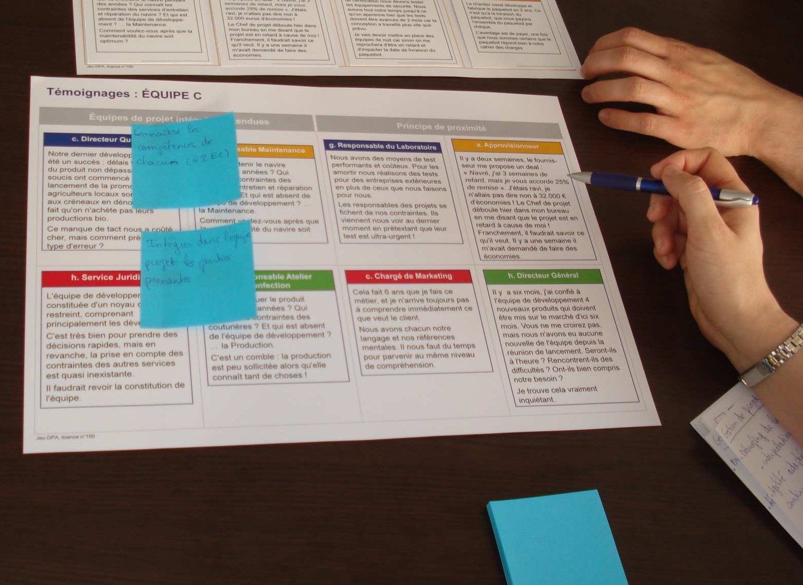
Recherche des moyens et des conditions de mise en œuvre
Les équipes réfléchissent aux actions concrètes à mettre en œuvre (2 principes par équipe)

Slide 42

1. Le dernier planificateur exemples
€ celui qui exécute la tâche doit, en début de projet, planifier sa tâche, énoncer ses contraintes, s'impliquer dans ce qu'il aura à faire : ainsi, il s'engage fortement (au lieu que quelqu'un parle en son nom)
Comment mettre en œuvre concrètement ?
identifier les "derniers planificateurs"
quelle est la forêt qui se cache derrière l'arbre
favoriser l'implication des intervenants dans le projet
faire comprendre le projet, son déroulement
situer les contributions (valeur ajoutée) de chacun
expliciter les données d'entrée / sortie de chacun, les fournisseurs / clients
développer un climat de transparence
chacun doit oser donner ses contraintes, ses limites, sa charge de travail
on critique les processus (mais pas les personnes)
il faut être dur avec les problèmes (et doux avec les personnes)
convier tous les intervenants à la planification
l'optimisation est issue d'un pilotage par les contraintes

Slide 43


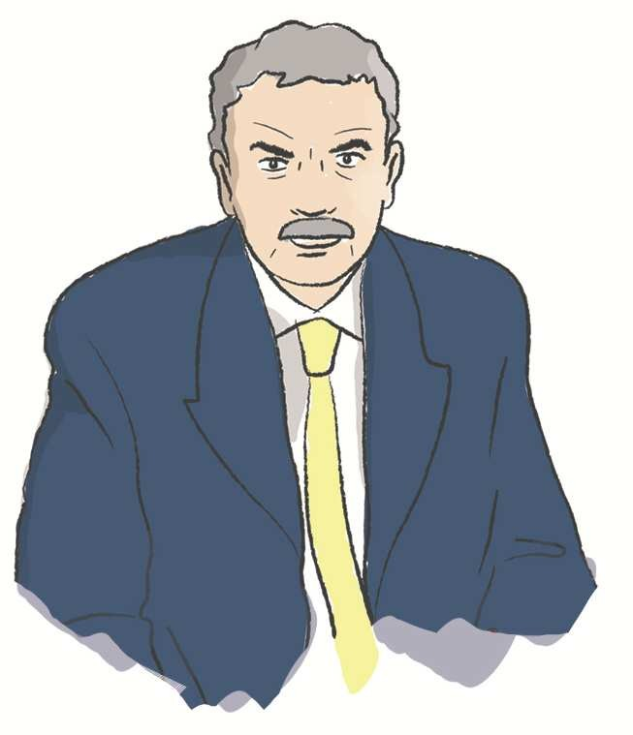




Débriefing 1 : le positionnement du client
€gérer l'évolution du projet
Le dernier planificateur
€ responsabiliser
les parties prenantes
le bon intervenant, fortement impliqué, au bon moment
L'accélération de la matérialisation des bénéfices
un avancement
palpable et utilisable au plus tôt
Principe du "pas
La capacité
des intervenants motivés par l'effort, et par le résultat
La "désirabilité"
de surprises"
réactivité et proactivité
accrues
des objectifs à vue canalisant les efforts
Principe de proximité
une présence forte de toutes
les "contraintes"
Équipes de projet intégrées / étendues
Le management par "promesses"

Slide 44
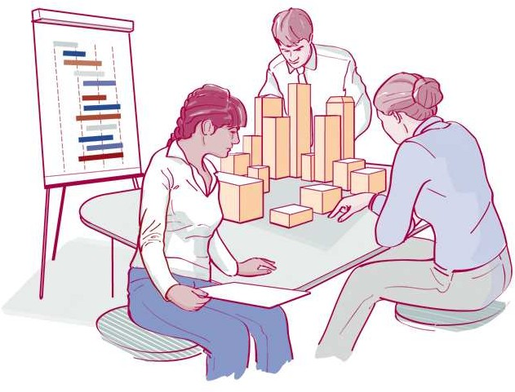
Débriefing 2 : les objectifs de la GPA
Atteindre les objectifs du projet
délais, coûts, performances du produit / service
ET Atteindre les objectifs des membres de l'équipe "intégrée"
satisfaction des attentes de toutes les parties prenantes (contributeurs)
Anticiper et s'adapter pour aller au-delà des objectifs
prendre en compte l'environnement en changement perpétuel (impactant les projets)
identifier rapidement les changements
adapter l'évolution et les cibles du projet en conséquence
Intégrer TOUS les contributeurs nécessaires
Impliquer les contributeurs
par un management collaboratif permettant leur alignement
en permettant à chacun de s'épanouir dans le projet, et de satisfaire ses attentes de reconnaissance et de croissance personnelle

Slide 45













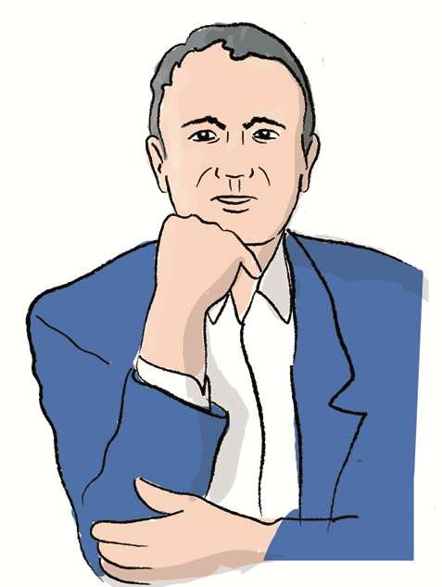
Débriefing 3 : le lien avec le Développement Durable
Social
Équitable
Vivable
Environne- mental
Durable
Économique
Viable
Parties Prenantes
Gestion de Projet Agile
Développement Durable

Slide 46
Déroulement de la formation
débriefing de la Simulation
les Principes de la GPA
Organisation de la GPA
Outils de la GPA
Conditions de réussite de la GPA

Slide 47




L'Organisation de la GPA
Replacez les définitions de chaque éléments de la méthode
Méthodologie Scrum
il représente les intérêts de toutes les parties prenantes
Product Owner
Scrum Master Équipe Scrum
il liste l'ensemble des exigences du produit
dans le pr
• il est resp fini
• il o
pr • il e
Pr ap
ai
_{in} • il s
as
• il m co
ojet
Burndown Chart
onsable du produit
cette liste est en évolution permanente, prenant en compte les changements, et
s en
btient les spécifications du
oduit, manage le Backlog oduit, le plan de release,
nsi que le retour sur vestissement
Backlog Produit
priorisant les exigence
fonction de leur valeur
• cette réuni au début d
• elle perme d'estimer, composer
•
st responsable de la bonne plication du process scrum
il liste l'ensemble des
ajoutée
éléments (Stories) du Backlog de Produit pour le Sprint en cours
'assure que
sure bien so
et en place rrectives en
• il facilite la com
tout le monde n rôle
on de l'équipe a lieu e chaque sprint
ces éléments sont
décomposés en tâches par l'équipe
t d'identifier,
de prioriser, et de
le Backlog de Sprint
les actions cas d'obstacle
etc
tous les éléments devront être développés afin de remplir l'engagement du Sprint
munication
Backlog du Sprint
elle développe le produit en suivant une méthode incrémentale
Release
elle est autonome, s'organise elle-même et doit avoir toutes les compétences au développement
Revue de planification
Sprint
Scrum quotidien
Revue de Sprint
Rétrospective de Sprint
de Sprint
Jeu GPA, licence n°1 00

Slide 48
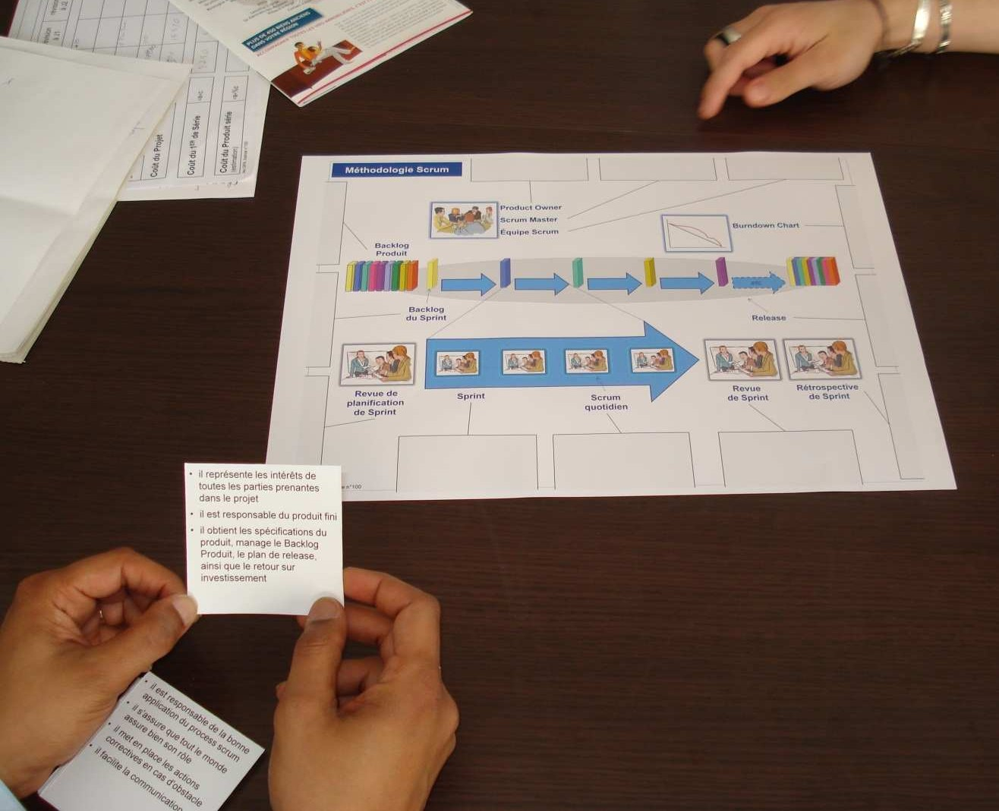
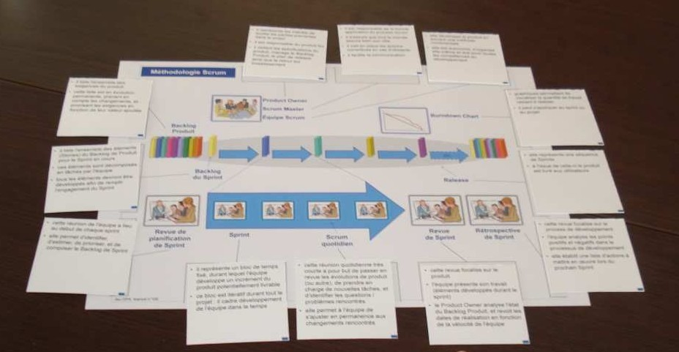
L'organisation de la GPA
Les équipes définissent les éléments-clés de la GPA

Slide 49

L'Organisation de la GPA : transposition à la simulation
Les éléments vont être présentés, avec une transposition à la simulation
Transposition des concepts de GPA à la Simulation
Exemples de backlog produit (stories) :
A : lister les exigences clients
B : lister les contraintes de la norme
C : concevoir la cabine
D : rédiger la nomenclature de la cabine
E : concevoir le plancher du camion
F : rédiger la nomenclature du plancher du camion
G : concevoir le plancher de la remorque
H : rédiger la nomenclature du plancher de la remorque
etc.
Backlog Produit : ordonnancement des stories
A B
sprint 1
C D E F G H I J K L
sprint 2
sprint 3
sprint 4
Exemple de tâche hors sprint :
valider les exigences client au niveau cabine
Exemple de story :
rédiger la nomenclature de la cabine
Sprint 3 : début 3 février, fin 17 février
à faire en cours fini
graphique
Exemples de story :
concevoir la cabine
tâche
tâche
story
tâche
Exemples de tâches pour cette story :
choisir le parebrise
définir le type de siège
interfacer les éléments entre eux
etc.
tâche
obstacles
à traiter en cours
obstacle obstacle obstacle
tâche
tâche tâche
story
Jeu GPA, licence n°100

Slide 50

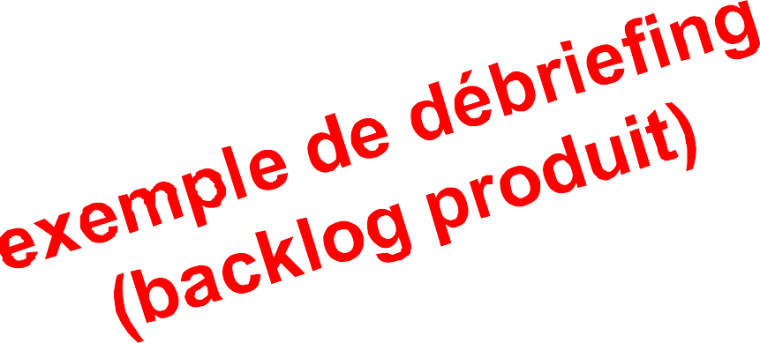
Backlog Produit
Backlog =
il liste l'ensemble des exigences du produit
cette liste est en évolution permanente, prenant en compte les changements, et priorisant les exigences en fonction de leur valeur ajoutée
liste des choses en attente
carnet de produit, référentiel des exigences
composé des stories qui sont rangées par ordre envisagé pour leur réalisation
A B C D E F G H I J K L
Quadruple utilité du Backlog :
base de la planification
recueil des exigences
tri du travail à faire de chaque sprint
rebouclage sur les exigences (fonctionnalité du produit)

Slide 51







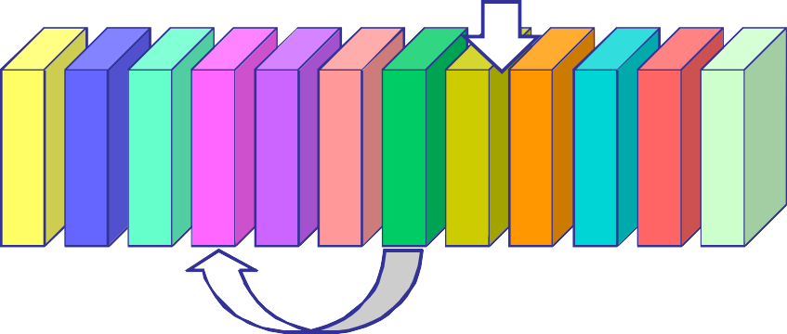
Backlog Produit
Visible de TOUS (interne / externe)
transparence
feedback (ajout de stories)
A B C D E F G H I J K L
Évolution dans le temps
M
ajout
A B C D E F G H I J K L
suppression
changement de priorité

Slide 52

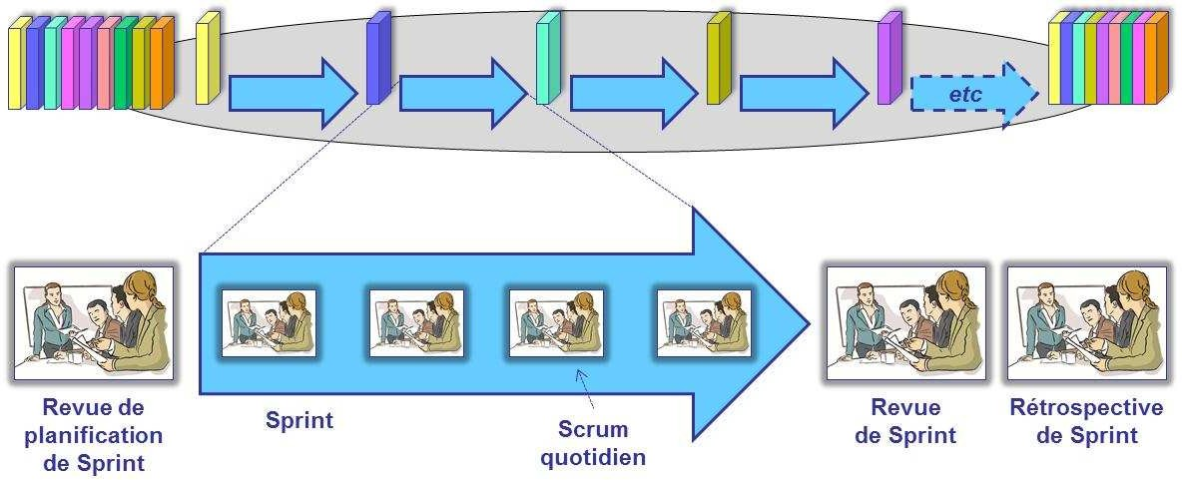
Suivi agile de l'évolution d'un projet
Durée Animateur
4 heures Product Owner
Durée Animateur
2 heures Product Owner
Participants Équipe, Parties Prenantes
Participants Équipe, Parties Prenantes
Durée Animateur
< 15 minutes Scrum Master
Durée Animateur
2 à 4 semaines Scrum Master
Durée Animateur
2 heures Scrum Master
Participants Équipe
Participants Équipe
Participants Équipe

Slide 53
Déroulement de la formation
débriefing de la Simulation
les Principes de la GPA
Organisation de la GPA
Outils de la GPA
Conditions de réussite de la GPA

Slide 54
Les Outils de la GPA
Les 4 principaux outils de la GPA
la planification dynamique
le Timeboxing
le Scrum (la mêlée)
le Pourcentage de Promesses Complétées (PPC)
Autre exemple d'outil
5. le planning poker

Slide 55

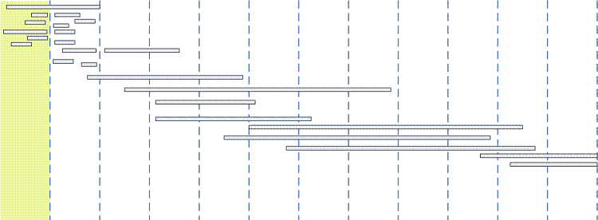
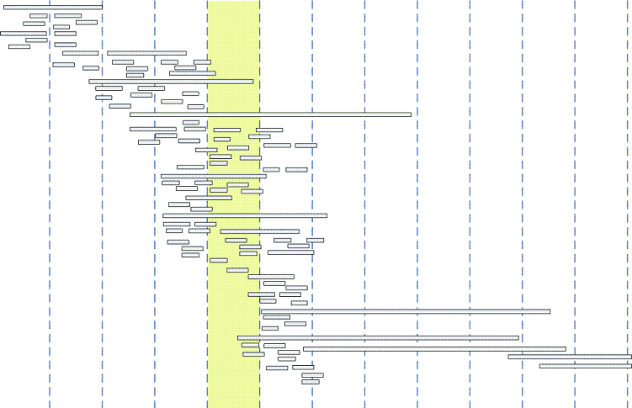
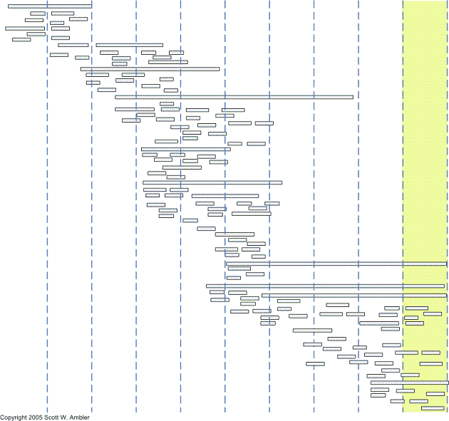
1. La planification dynamique (rolling wave planning)
Le principe de la "vague déferlante"
Début du projet : période 1
5ème période
fin de projet
planification plus précise à court terme
GPA
Source : http://www.ambysoft.com/essays/agileProjectPlanning.html
60

Slide 56
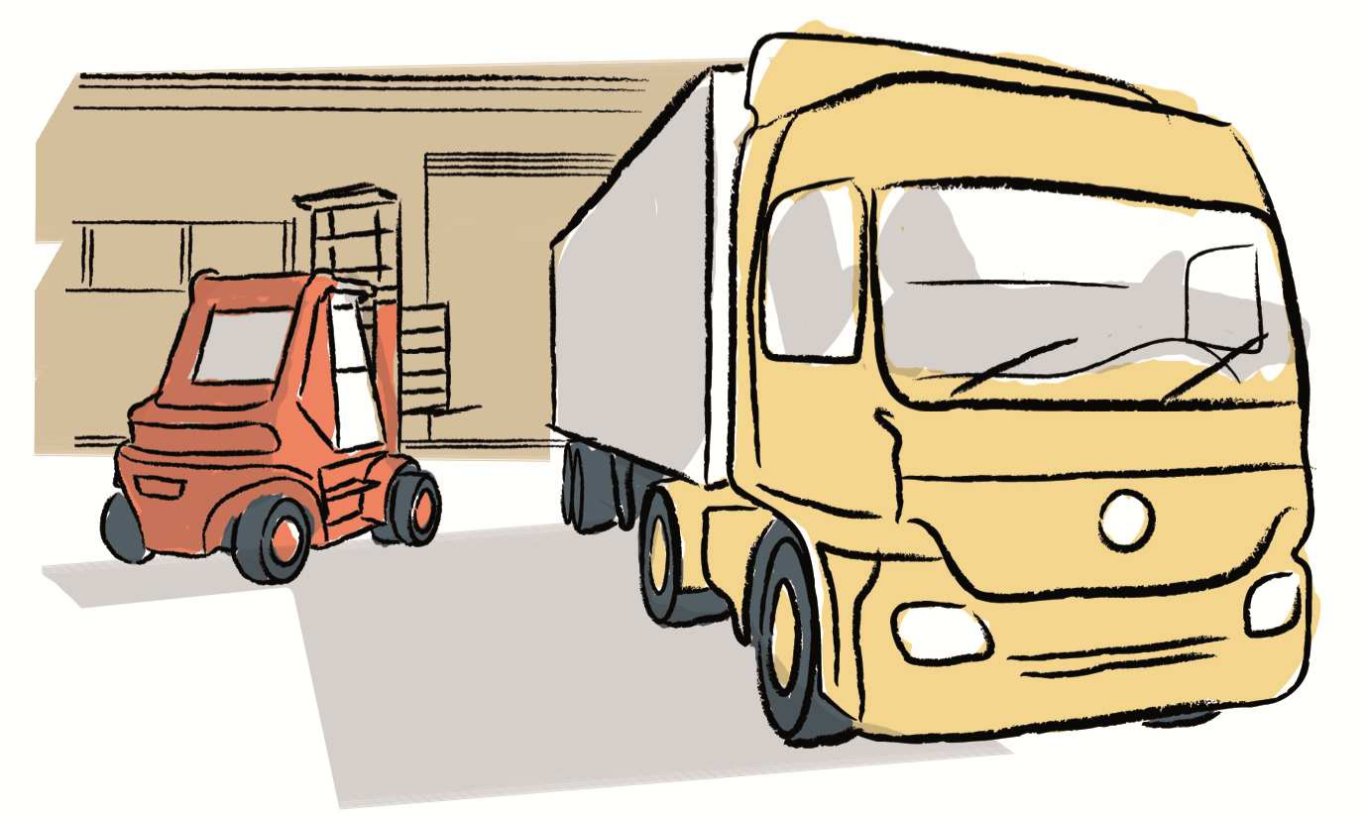
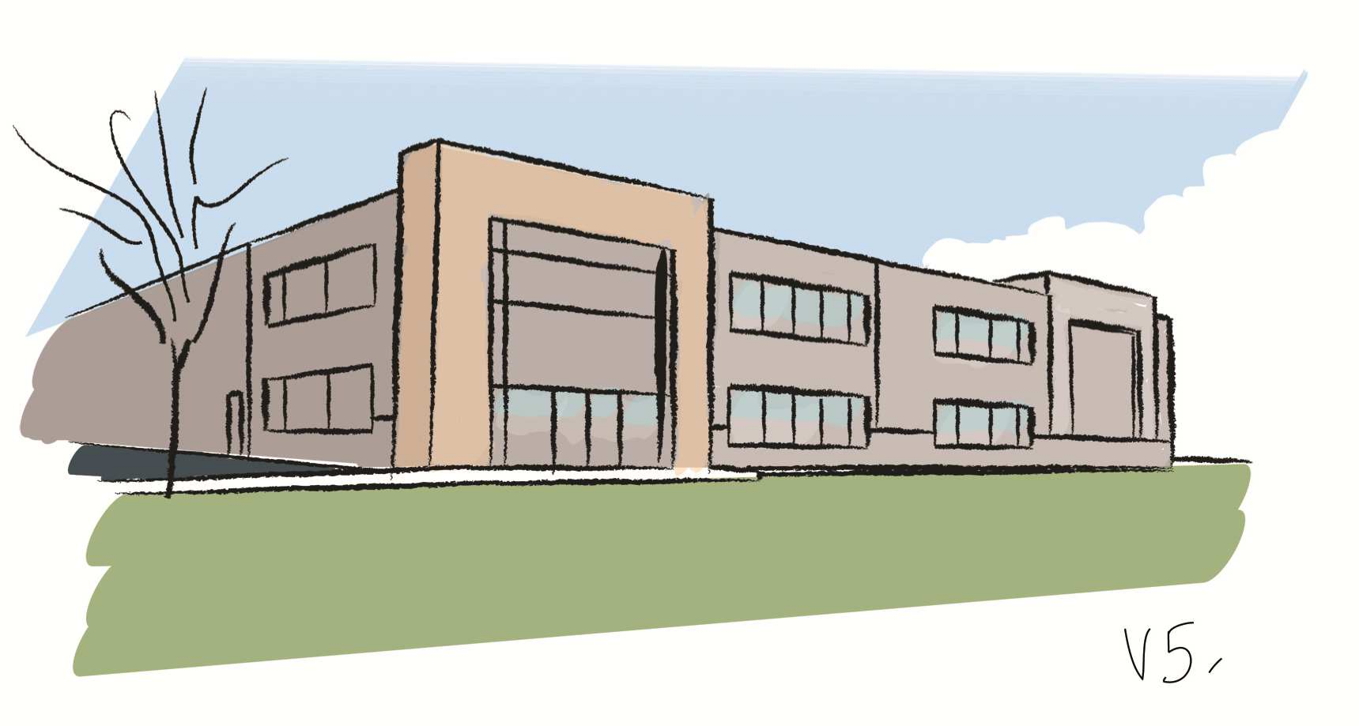
1. La planification dynamique : un principe de juste-à-temps
 | J | F | M | A | M | J | J | A | S | O | N | D
R1 | 10 | 10 | 10 | 10 | 10 | 10 | 10 | 10 | 10 | 10 | 10 | 10
R2 | 5 | 5 | 5 | 5 | 5 | 5 | 5 | 5 | 5 | 5 | 5 | 5
R3 | 2 | 2 | 2 | 2 | 2 | 2 | 2 | 2 | 2 | 2 | 2 | 2
fournisseur
client
LONG TERME
prévisions d'appro
 | S1 | S2 | S3 | S4
R1 | 2 | 2 | 3 | 3
R2 | 1 | 2 | 1 | 1
R3 | 1 | 0 | 1 | 0
MOYEN TERME
 | L | M | M | J | V
R1 | 1 | 0 | 0 | 1 | 0
R2 | 1 | 0 | 0 | 0 | 0
R3 | 1 | 0 | 0 | 0 | 0
COURT TERME

Slide 57








5. Exemple d'un autre outil : Planning Poker
Déroulement
voici
la story …
5
5
5
5
5
Suite de cartes utilisée :
1
2
0
1 2 3 5 8 13 20 40 100

Slide 58
Déroulement de la formation
débriefing de la Simulation
les Principes de la GPA
Organisation de la GPA
Outils de la GPA
Conditions de réussite de la GPA

Slide 59
les Conditions de réussite de la GPA
identifier les Parties Prenantes
valider le profil des Scrum Master et Product Owner
développer la responsabilité de tous les membres
chacun anticipe et assume les conséquences de ses actes
développer l'équité et le respect entre les parties prenantes
tous les membres de l'équipe sont égaux entre eux
3 notions reprises dans le code éthique du PMI (*)
amener le client avec soi tout au long du projet
valider le consensus sur la connaissance et la complexité du projet
estimer correctement le travail à faire
avoir un découpage optimisé du produit
consacrer l'énergie nécessaire à l'amélioration continue de la méthode
rétrospective de sprint
GPA
(*) PMI Project Management Institute
64

Slide 60

En conclusion
l'agilité est un état d'esprit,
une seconde nature pleine de bon sens
les principes sont plus importants que les outils
elle repose sur 4 valeurs :
l'humain au centre des projets
collaborer plutôt que contrôler
s'adapter et vivre ensemble le changement
des bénéfices pour tous
ses principes s'appliquent majoritairement à tout type de projets
GPA
65

